Slide 1
芳香療法應用於 肌肉酸痛個案
高階102期

Slide 2
個案介紹
姓名：陳OO
年齡：31歲
身高/體重：176 cm/ 72 kg
過去現在病史：高血壓
生活及健康習慣：每週重訓四次，每日飲用1500cc水
療程主要目的：個案平常固定重訓運動，但常因肌肉酸痛覺得不適，想使用精油減緩不適。

Slide 3
文獻查證
肌肉酸痛病因
肌肉纖維在運動過程中超出負荷能力而拉傷
肌肉在運動時和運動後產生化學物質，這些物質會刺激肌肉的神經產生疼痛感。
至今仍無法確定是哪一種物質會引起酸痛
以前認為乳酸就是元凶，但是後來有許多研究顯示其他的化學物質的可能性更大

Slide 4
臨床症狀
文獻查證
肌肉細胞產生損傷後的 48-72 小時，疼痛值會達到最高峰
這也是運動 2-3 天後會產生鐵腿的現象
延遲性肌肉酸痛
症狀大概會在 5-7 天後消失
臨床症狀包括：
肌肉力量能力下降
肌肉角度受限
肌肉僵硬
肌肉腫脹。

Slide 5
治療方式
文獻查證
（1）冷水療法：
肌肉酸痛為產生發炎反應，泡冷水能達到降溫效果，避免達到腫脹的問題。
研究發現水溫在 11–15 °C 之間持續 11–15 分鐘可產生最佳結果，不同的結果會因不同的研究設計而產生偏差，例如：水溫的差異、先前的運動負荷、浸入深度、干預時間，因此每個人的有效程度不一。
（2）熱療（熱敷）：
發炎初期（運動後 24-72 小時）使用熱療（熱敷）會加劇腫脹，因此在發炎初期不建議使用
建議在疼痛高峰期後的恢復階段使用，並促進循環和組織的修復。
（3）按摩：
運動後按摩是常見的手法。
但研究結果顯示，其有效性的證據存在不確定性，可能會因治療師操作手法而造成結果不一致的現象。

Slide 6
治療方式
文獻查證
（4）電療：
電療對於舒緩延遲性肌肉酸痛是效果有限的。
（5）運動：
運動完後收操（低強度運動、伸展）是避免及緩解延遲性肌肉酸痛最有效的方法。
鼓勵劇烈運動完後可以做一些拉筋、慢走、動態伸展等低強度緩和運動。
（6）使用泡沫滾筒：
用自身的體重對滾筒施力的過程，產生的摩擦力降低了肌肉組織中的壓力，從而減少肌肉疼痛。
研究指出，運動後立即將痠痛部位擺放於高密度的泡沫滾筒上，進行20分鐘的滾動，確實可以減少肌肉痠痛。
（7）攝取消炎食物：
研究認為，攝取具有豐富「抗氧化劑」的消炎食物，有助於減緩肌肉痠痛。
如西瓜、櫻桃、鳳梨或生薑等蔬果，皆具有顯著的抗氧化作用，其中西瓜中的胺基酸「L-瓜氨酸」，被證實有助於恢復心率，並改善肌肉痠痛問題。

Slide 7
芳療配方一（10ml, 3%）
芳療措施
名稱(Eo、Vo、Hy) | 劑量
迷迭香 | 2d
甜馬鬱蘭 | 2d
薰衣草 | 1d
羅馬洋甘菊 | 1d
甜杏仁油 | 8ml
聖約翰草浸泡油 | 2ml
使用建議：
1.精油使用建議：可以於運動完使用，局部塗抹在酸痛的部位。
2.生活習慣、作息調整建議：運動前後應落實暖身運動，也需要多補充水份、蛋白質攝取，以代謝乳酸。
3.其他改善建議：運動結束後易使神經緊繃，在睡前可以做舒緩的拉筋動作，緩解緊繃神經，促進睡眠安穩。

Slide 8
芳療配方二（10ml, 3%）
芳療措施
名稱(Eo、Vo、Hy) | 劑量
迷迭香 | 2d
甜馬鬱蘭 | 2d
檸檬香茅 | 1d
羅馬洋甘菊 | 1d
聖約翰草浸泡油 | 2ml
甜杏仁油 | 8ml
使用建議：
1.精油使用建議：可以於運動完使用，局部塗抹在酸痛的部位。
2.生活習慣、作息調整建議：運動前後應落實暖身運動，也需要多補充水份、蛋白質攝取，以代謝乳酸。
3.其他改善建議：運動結束後易使神經緊繃，在睡前可以做舒緩的拉筋動作，緩解緊繃神經，促進睡眠安穩。

Slide 9
芳療配方三（10ml, 3%）
芳療措施
名稱(Eo、Vo、Hy) | 劑量
甜馬鬱蘭 | 2d
檸檬香茅 | 2d
黑胡椒 | 1d
迷迭香 | 1d
甜杏仁油 | 8ml
聖約翰草浸泡油 | 2ml
使用建議：
1.精油使用建議：可以於運動完使用，局部塗抹在酸痛的部位。
2.生活習慣、作息調整建議：運動前後應落實暖身運動，也需要多補充水份、蛋白質攝取，以代謝乳酸。
3.其他改善建議：運動結束後易使神經緊繃，在睡前可以做舒緩的拉筋動作，緩解緊繃神經，促進睡眠安穩。

Slide 10
芳療配方四（10ml, 3%）
芳療措施
名稱(Eo、Vo、Hy) | 劑量
丁香 | 1d
薑 | 2d
甜馬鬱蘭 | 2d
杜松 | 1d
甜杏仁油 | 6ml
聖約翰草浸泡油 | 2ml
山金車浸泡油 | 2ml
使用建議：
1.精油使用建議：可以於運動完使用，局部塗抹在酸痛的部位。
2.生活習慣、作息調整建議：運動前後應落實暖身運動，也需要多補充水份、蛋白質攝取，以代謝乳酸。
3.其他改善建議：運動結束後易使神經緊繃，在睡前可以做舒緩的拉筋動作，緩解緊繃神經，促進睡眠安穩。

Slide 11
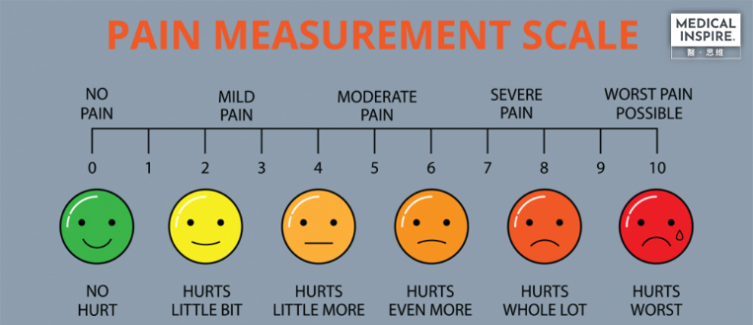
芳療評值（1/6~2/15）
疼痛指數：
1/6: 7分
1/11: 7分
配方一
1/16: 6分
1/21: 5分
配方二
1/31: 5分
2/5: 5分
配方三
2/10: 4分
2/15: 4分
配方四

Slide 12
個案總回饋
個案用油狀況
用油時的感覺： 一開始覺得精油偏油膩，但真的使用時搭配按摩肌肉，有覺得很舒服、放鬆，而且擦完後都會暖暖、熱熱的，是很舒服的感覺，感覺血液循環變的很好，身體很舒服。
用油後的整體感覺： 沒有想過精油可以減輕痠痛感，只有聽過精油是用聞的來讓身心放鬆，所以一開始雅琪說要幫我調精油的時候，甚至有點不相信精油可以幫我舒緩痠痛。但整體使用下來覺得精油真的讓我的身體放鬆很多，之前都覺得重訓會讓身體比較緊繃、痠痛，都是正常的，乳酸堆積只能靠身體自己代謝，但精油真的讓我痠痛的狀況改善很多，有時候做一些動作本來都會習慣覺得會很酸、不舒服，但現在做那些動作都可以很輕鬆、自然，所以現在很喜歡使用精油。

Slide 13
結論
治療目標是減緩肌肉酸痛問題，讓個案可以順利安排健身運動，一開始先從較基礎的舒緩用油用起，但使用兩週未見成效，後來陸續加強止痛、抗痙攣功效的精油，一部份是個案在治療過程中看見有效果，所以也加強了他的健身強度，後面用的才會越來越強，但也還好個案有配合我給的芳療建議，好好認真拉筋、收操，也有改變飲食習慣，像是吃比較清淡的食物、增加飲水量等，以及配合精油使用，效果才會比較顯著，值得注意的是個案在期間有說到好像連心情上都有獲得舒緩，這讓我在調油的路上信心大增。
這幾個配方沒有太注重香氣的調配，主打功效，所以我自己覺得整體調出來的味道沒有非常舒服，但還好個案對於香氣沒有太多抱怨，反而覺得這樣的配方他用起來就是當成鐵打損傷的藥，所以味道稍微刺鼻是很正常的，用在局部肌肉也很像肌樂效果擦起來熱熱的，只是把平常的藥布、肌樂換成調油，所以不會忘記，因為痠痛就會去拿由來用，真的有幫助到他，他不用再三叮嚀也非常願意使用精油，看到個案是這樣的反應我覺得很感動。
我覺得這次朋友的主要問題是重訓造成肌肉酸痛，是我之前沒有遇過的狀況，所以需要花一些時間去了解重訓相關的資訊，是一個我比較少碰到的領域，加上精油要考慮的面向比較多，對我來說是很特別經驗。

